Slide 1
ALLA RICERCA DELLA FELICITÀ
Simone Farallo 889719
Edoardo Rana 828625
Michele Salvaterra 891109
Mirko Tritella 887196

Slide 2
Introduzione
Lo scopo del progetto è quello di studiare le differenze socio-economiche nei vari paesi e di come esse sono variate nel tempo.
I dati provengono dal World Happiness Report, sostanzialmente un sondaggio sullo stato della felicità globale, le visualizzazioni sono state create mediante il software Tableau e la fase di esplorazione e analisi dei dati è stata svolta con Python.
Analizzando i dati raccolti si evince che il punteggio di felicità può essere correlato a diverse variabili e appare chiara la differenza che c’è tra i paesi Nord Europei e i paesi Africani, è stata inoltre analizzata la variazione del punteggio della felicità nel tempo, facendo emergere alcune ipotesi sulle possibili cause della variazione.
Questo percorso ha portato alla realizzazione di due grafici interattivi dove l’utente può analizzare le differenze socio-economiche attraverso i punteggi delle variabili, con particolare attenzione al punteggio riguardante la felicità e come esso è cambiato nel tempo.

Slide 3
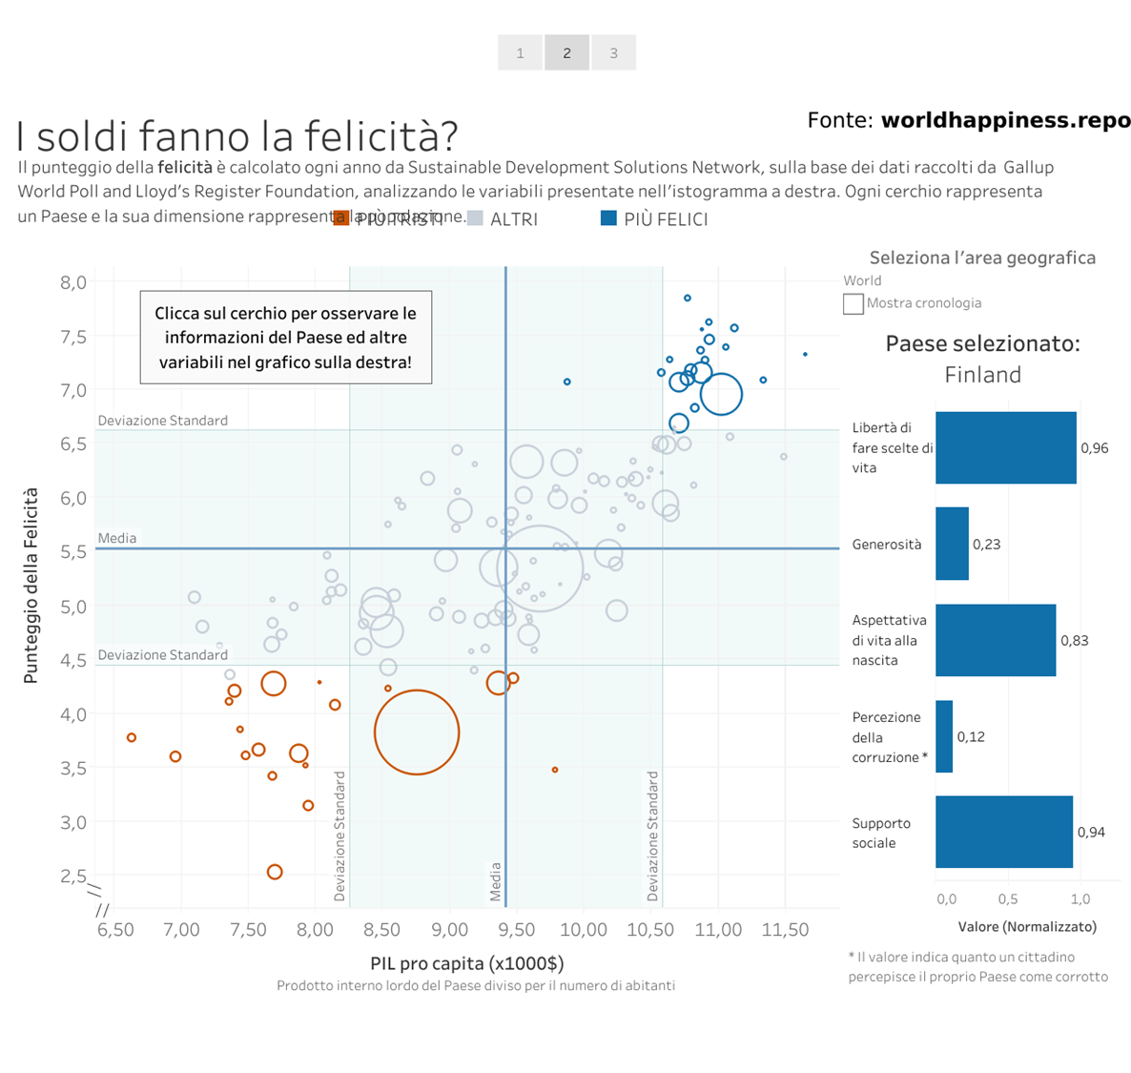
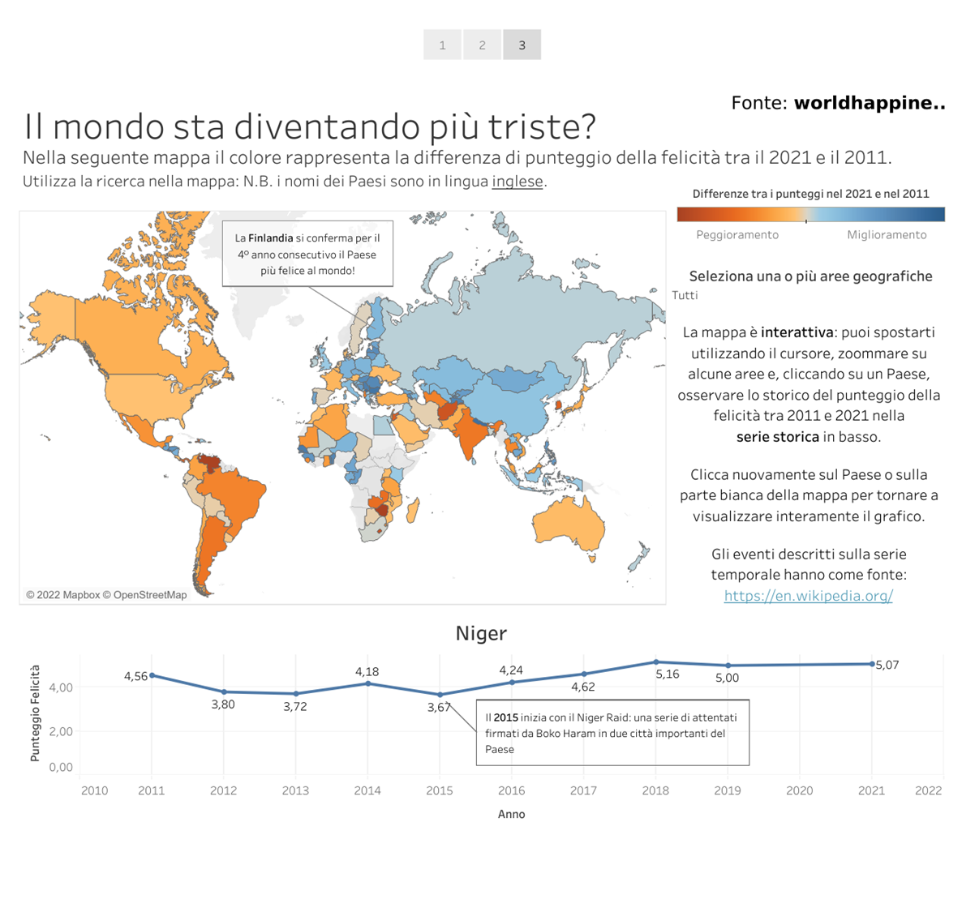
Al seguente link, è possibile accedere alla visualizzazione interattiva:
https://public.tableau.com/app/profile/simone.farallo/viz/DataVisualizationforWorldHappinessReport/Storia1

Slide 4
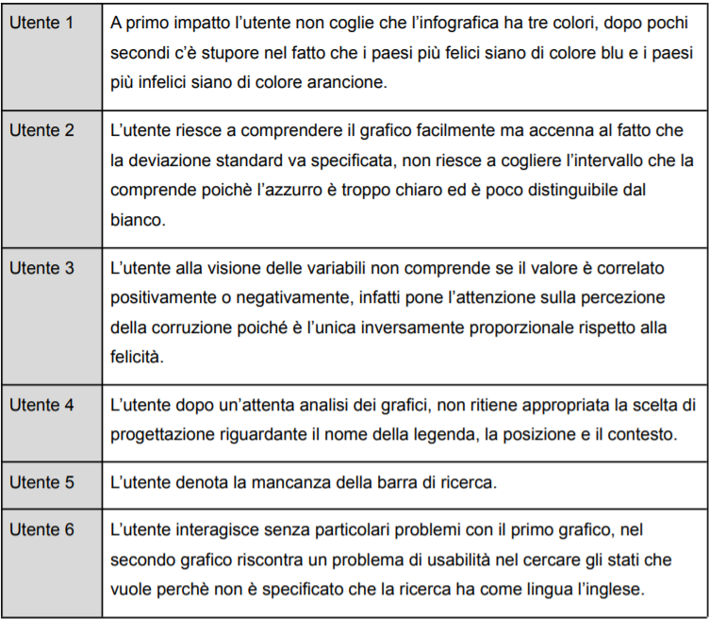
Valutazione euristica
La valutazione euristica ha coinvolto 6 utenti ai quali abbiamo chiesto di interagire liberamente per qualche minuto con la data visualization commentando a voce alta quello che stavano facendo. Interpretando i comportamenti e commenti degli utenti, abbiamo individuato alcune problematiche relative alla data visualization:

Slide 5
Modifiche alla Data Visualization
Prima visualizzazione
Al sottotitolo è stata data l’importanza di dare un quadro generale della visualizzazione, in più sono state aggiunte le istruzioni per l’uso e un sommario. Si è deciso di cambiare una parte del design, la barra di ricerca è stata valorizzata, il bar chart è stato reso orizzontale, i colori grigi della categoria altri sono stati opacizzati per rendere più chiara la visione dei paesi con i punteggi migliori e peggiori.
Seconda visualizzazione
Il design ha subito un cambiamento, il contesto è stato integrato con una descrizione della visualizzazione. Sono state aggiunte le istruzioni d’uso, il colore della mappa è stato modificato, diverge tra un colore arancione se la variazione del punteggio di felicità peggiora negli anni e un colore blu se il punteggio migliora

Slide 6
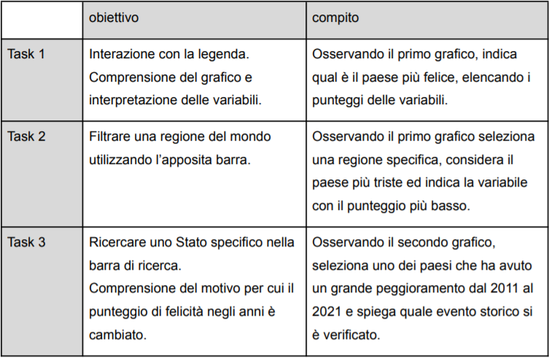
Test utente
Dopo aver risolto le problematiche riscontrate nella valutazione euristica, abbiamo sottoposto 12 soggetti al test utente. Durante il test abbiamo somministrato 3 compiti (task) agli utenti; misurando il tempo di esecuzione del task abbiamo potuto valutare l’efficienza, considerando il numero di task portati a termine abbiamo potuto valutare l’efficacia.

Slide 7
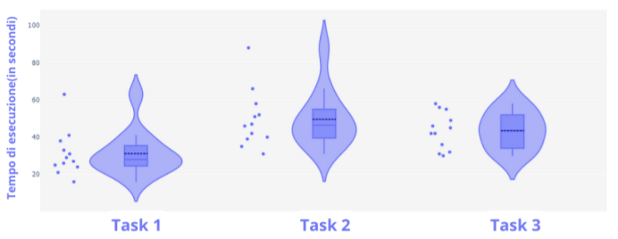
Risultati
Il grafico è composto da: i violin plot che permettono di vedere a colpo d’occhio la distribuzione dei dati; dai boxplot che permettono di osservare dove si posiziona il valore massimo, il valore minimo, la media, la mediana e l’ampiezza della deviazione standard delle distribuzioni dei task; a questi abbiamo affiancato dei puntini che mostrano il tempo di esecuzione che ciascun utente ha impiegato per completare i task.

Slide 8
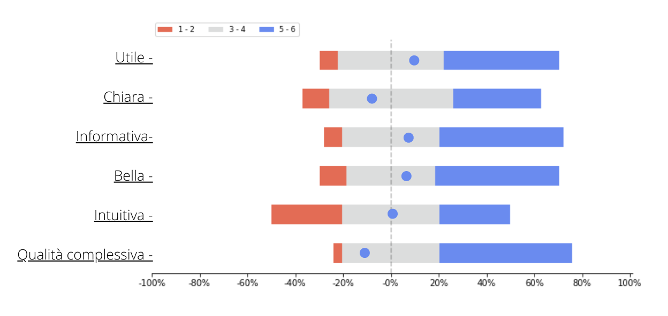
Questionario psicometrico
Successivamente alla valutazione euristica e al test utente, si è scelto di somministrare un questionario per valutare la qualità della data visualization utilizzando la Cabitza-Locoro Scale. Questa è composta da due sezioni. Nella prima sezione l’utente deve valutare la qualità dell’infografica attribuendo un valore su un continuum che va da 1(pochissimo) a 6 (moltissimo).
Il primo grafico mostra risultati soddisfacenti per quanto riguarda la qualità complessiva, d'altra parte risulta poco intuitiva e i restanti parametri tendono a rimanere su una scala positiva.

Slide 9
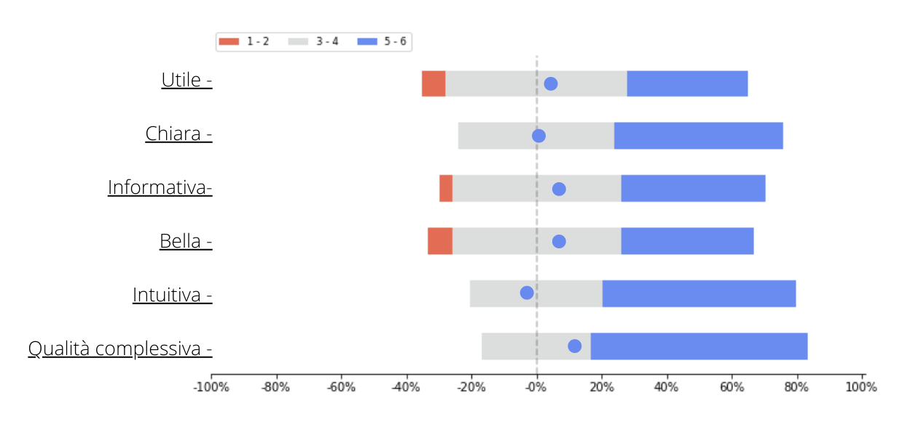
Questionario psicometrico
Nella seconda sezione viene invece richiesto all’utente di valutare, su un continuum che va da 1 (bassissimo) a 6 (altissimo), il valore complessivo percepito della data visualization. Il target al quale è stato sottoposto il questionario è composto da studenti universitari del corso di Data science e non solo. Al questionario hanno partecipato 27 soggetti.
Il secondo grafico ha il valore più alto che è la qualità complessiva della visualizzazione, l’utilità e la bellezza hanno gli stessi valori. Il campione di soggetti tende a rientrare maggiormente nei valori centrali, tre e quattro anche se complessivamente possiamo notare che i risultati tendono verso valori positivi, maggiori risposte corrispondenti al valore 4 rispetto al valore 3.

Slide 10
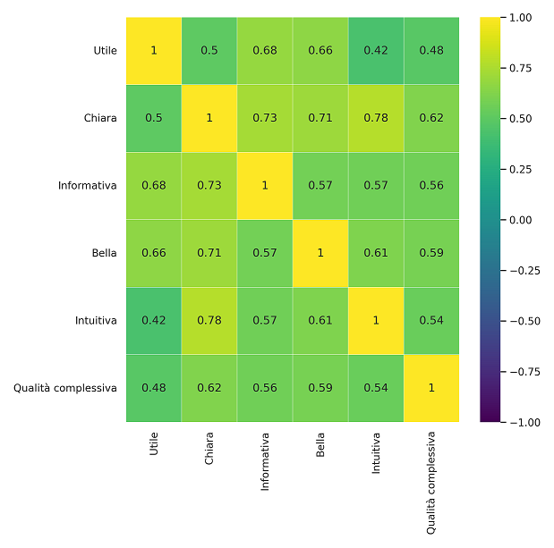
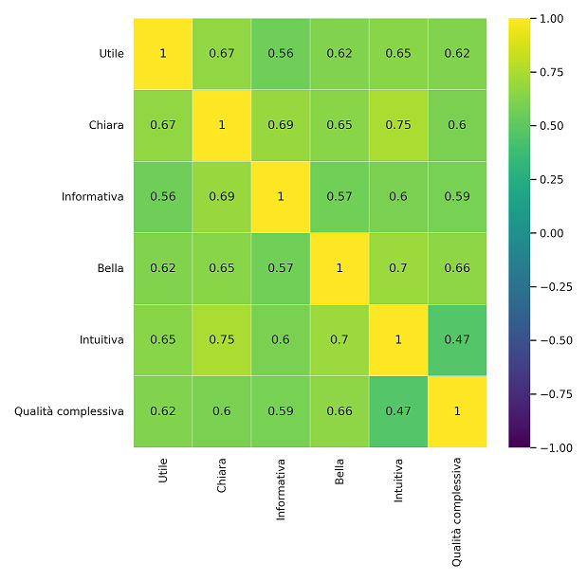
La fase di valutazione si conclude con lo studio delle correlazioni tra i vari punteggi, dove viene utilizzato un correlogramma, in cui è possibile osservare i risultati ottenuti.

Slide 11
Conclusione
In conclusione la realizzazione dell’infografica ha evidenziato le differenze socio-economiche nei vari paesi e di come esse sono variate nel tempo. La prima domanda di ricerca riguardava la correlazione tra la ricchezza di uno Stato e la felicità dei suoi cittadini, la seconda i paesi con una maggiore variazione del punteggio di felicità nel tempo e la motivazione. Le ipotesi prefissate sono state due, la prima è che se è maggiore il PIL di una nazione allora maggiore è il punteggio di felicità, la seconda è che determinati eventi storici influiscono sul punteggio di felicità nel corso del tempo. Il grafico mostra come la maggior parte dei paesi ricchi ha un punteggio alto di felicità elevato e viceversa per quelli più poveri. Ciò che emerge dai dati è che per il quarto anno consecutivo la Finlandia è lo stato con il punteggio di felicità più alto, 9 Stati su 10 con il punteggio maggiore sono in Europa e 7 di quelli peggiori appartengono all’Africa.

